Slide 1


PROJETO FINAL
Notes:
PREPARAÇÃO
Ler os slides para ver se existem materiais de apoio disponíveis

Slide 2
OPÇÕES
E-COMMERCE
REDE SOCIAL

Slide 3
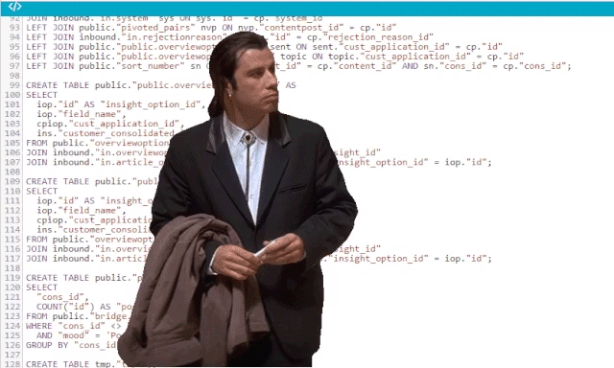
☞
Atividade
TAREFA 6: Criando o CRUD com relacionamento para o meu projeto Spring
Objetivo: Criar CRUDs com relacionamento para o meu projeto spring.

Slide 4
☞
Atividade
TAREFA 6: Criando o CRUD do meu projeto Spring
Para o grupo escolheu o modelo de e-commerce.
Descrição:
Criar a model de usuário (definindo os atributos de nome, email e senha);
Criar a model de produto;
Definir os atributos de produto;
Relacionar a model de produto com categoria;
Fazer o CRUD da model da tabela de produto;
Criar todos os métodos básicos do CRUD para produto;
7. Fazer um método específico de busca para um determinado atributo da sua model para produto.
(findAllDescricao...)

Slide 5
☞
Atividade
TAREFA 6: Criando o CRUD do meu projeto Spring
Para o grupo escolheu o modelo de rede social.
Descrição:
Criar a model de postagem;
Definir os atributos de postagem;
Relacionar a model de postagem com categoria;
Criar a model de usuario (definindo os atributos de nome, email e senha);
Relacionar a model de usuário com postagem;
Fazer o CRUD da model da tabela de postagem
Criar todos os métodos básicos do CRUD para postagem;
8. Fazer um método específico de busca para um determinado atributo da sua model para postagem.
(findAllDescricao...)

Slide 6
Avaliação
TAREFA 6: Criando um CRUD para o meu projeto spring
Critérios de avaliação da resolução do exercício.
O projeto deve executar sem erros
O projeto deverá conter os relacionamentos especificados em cada modelo de projeto
O JPA deverá criar a tabela no banco de dados com todas as especificações propostas
a model deverá conter os atributos funcionais do seu projeto.
O projeto deve conter todas as funções de um crud (Create,Read,Update,Delete).
O projeto deve conter pelo menos um método de busca por um atributo específico.

Slide 7

OBRIGADA

